Slide 1
Волшебный мир цвета
Декоративные эффекты

Slide 2



Презентацию к уроку ИЗО
во 2 классе подготовила
учитель начальных классов
МБОУ СОШ № 8 г.Бирск РБ
Милова С. В.

Slide 3
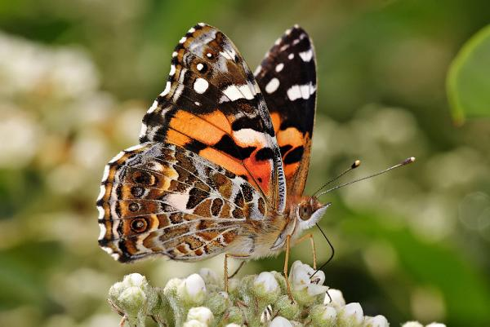
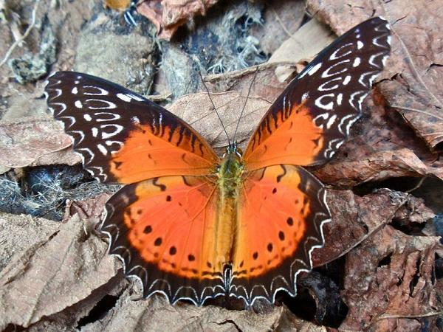
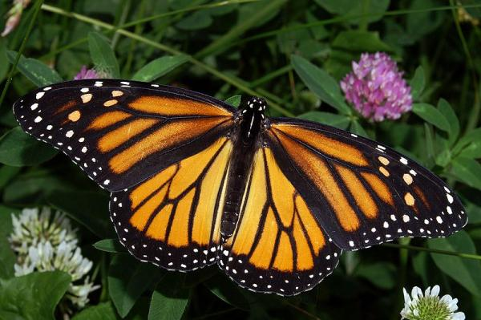
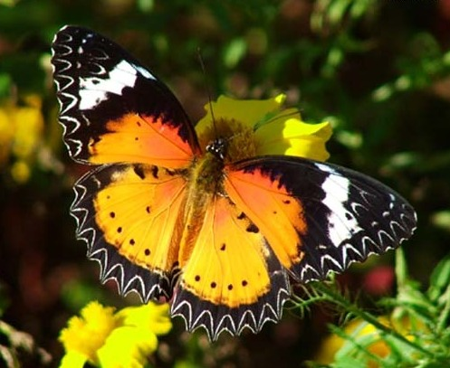

Slide 4
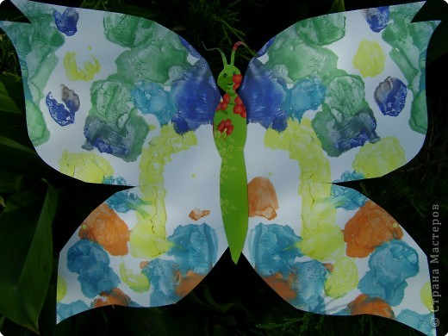
Монотипия-
печать один раз.

Slide 5
Приёмы работы с акварельными красками
растяжка
размывка
вливание красок

Slide 6


Slide 7
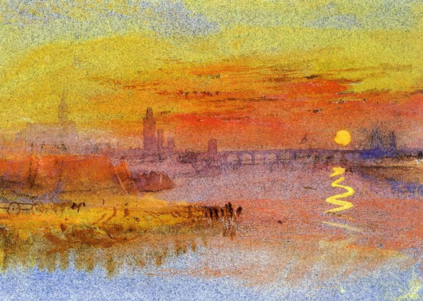
«Город и река на закате» Д. Тёрнер

Slide 8
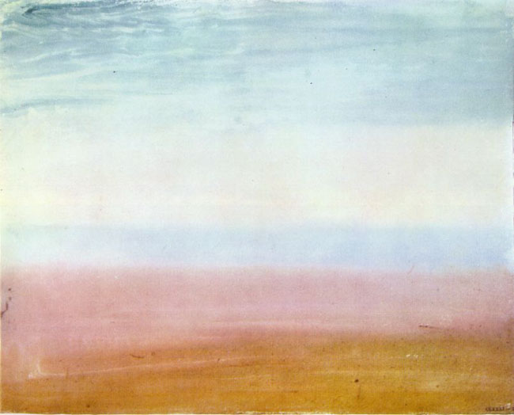
«Источник света» Д. Тёрнер

Slide 9
Приёмы работы с акварельными красками
растяжка
размывка
вливание красок + СОЛЬ

Slide 10
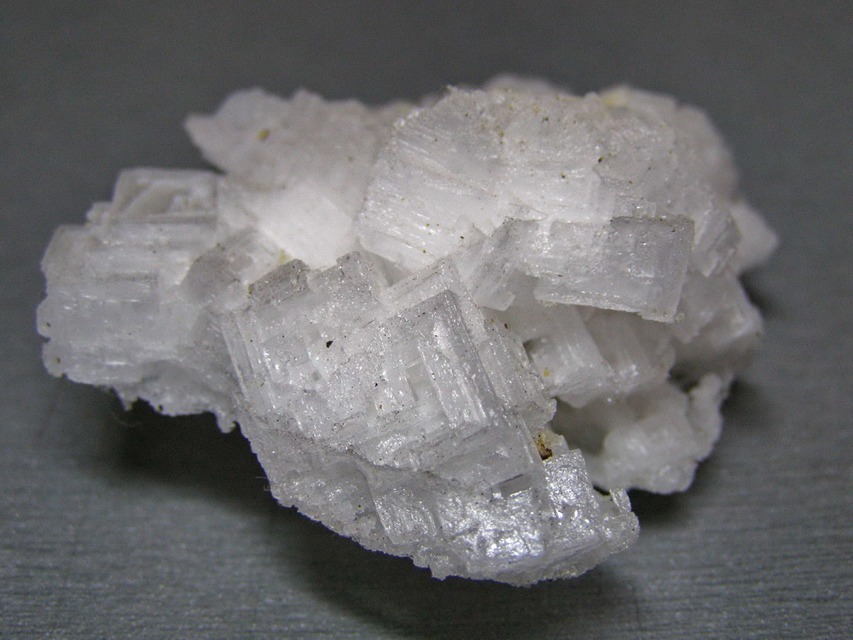
Свойства поваренной соли:
растворяется в воде
растворяясь, делает воду плотнее
впитывает влагу
кристаллизуется

Slide 11

Правила работы

Slide 12
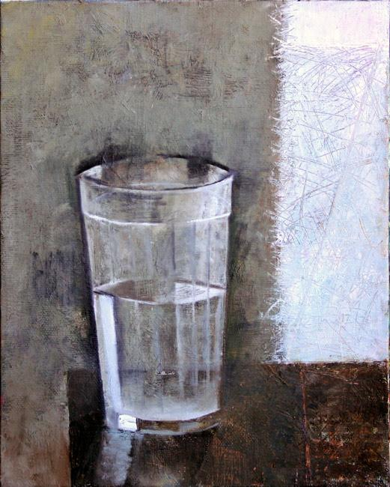
В воду:
        В воду.

Slide 13
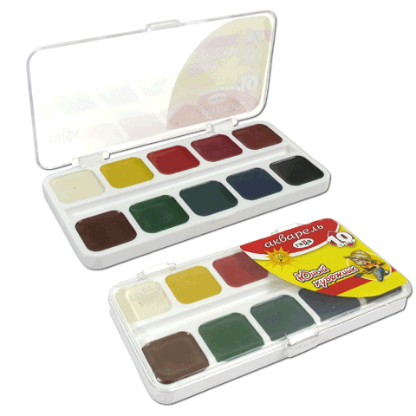
В краску:

Slide 14
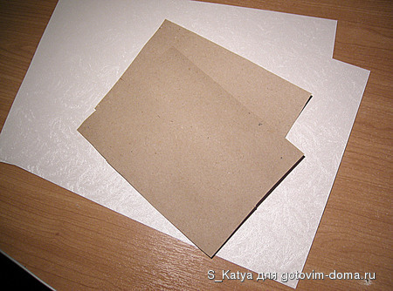
На бумагу:

Slide 15
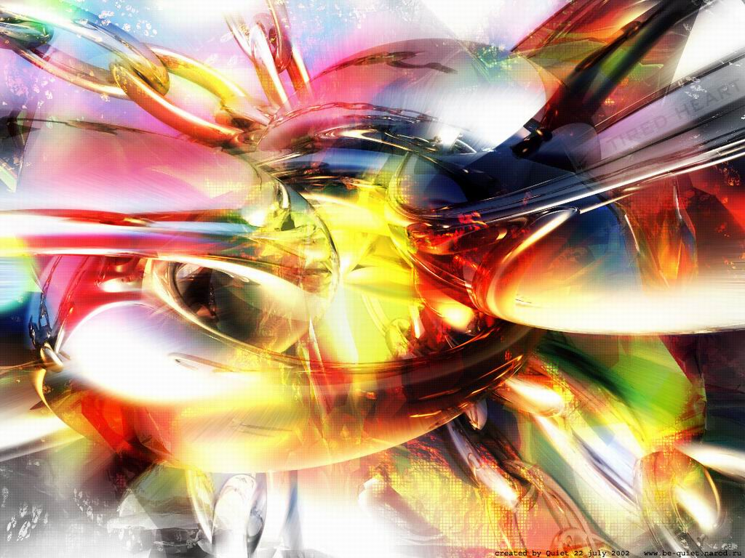


Slide 16
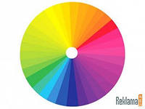
Спектральный круг

Slide 17
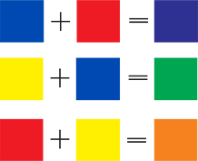

Slide 18
Краски в сказках

Slide 19

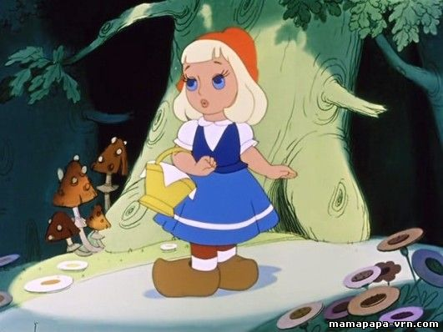

Slide 20
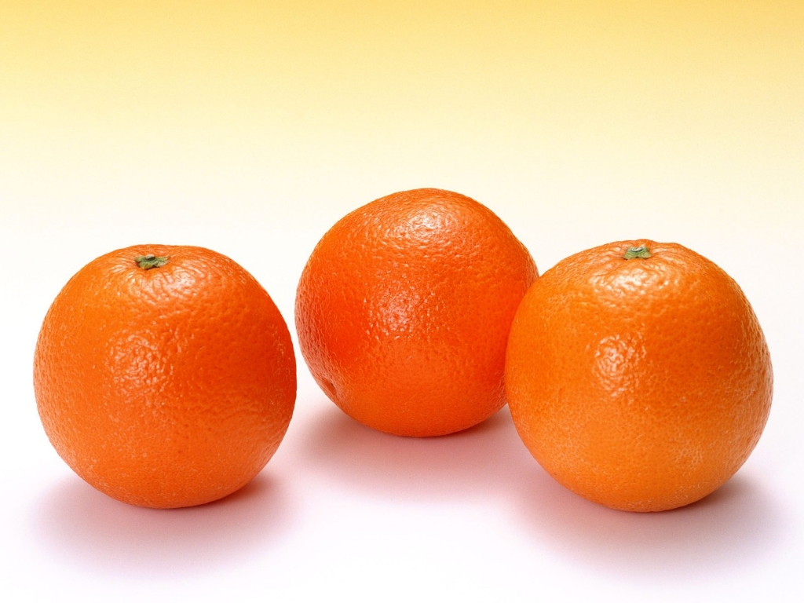
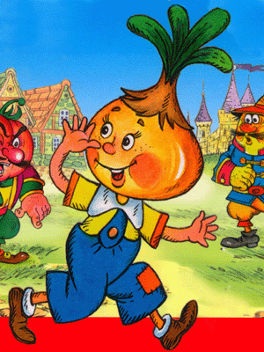


Slide 21

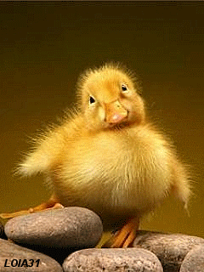

Slide 22
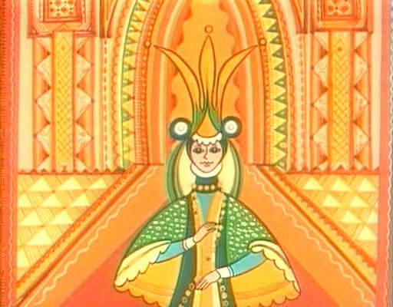
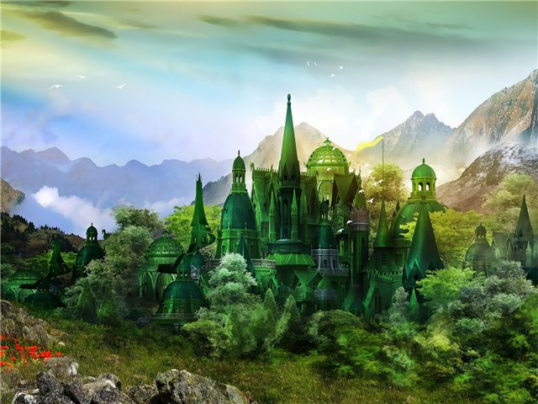


Slide 23

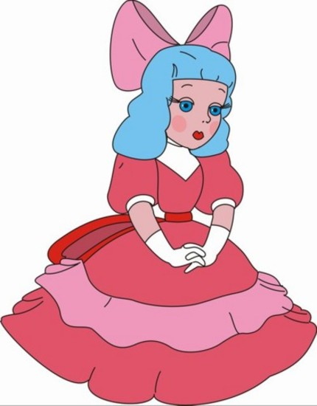
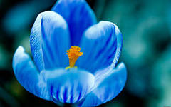

Slide 24
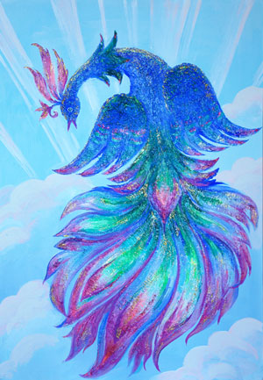
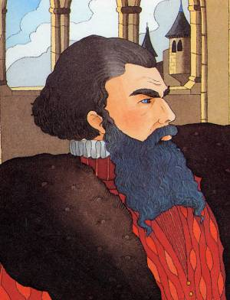

Slide 25
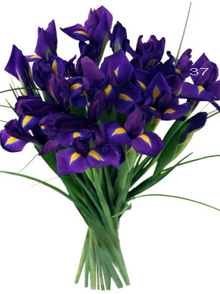
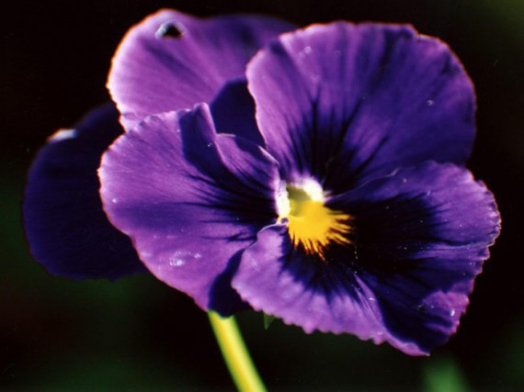

Slide 26
ПОРА РИСОВАТЬ !
Наносим акварелью ФОН.
Насыпаем соль на влажную работу.
1, 2, 3, 4, 5, 6, 7, 8, 9, 10 . . .
Вовремя стряхиваем соль с листа.

Slide 27
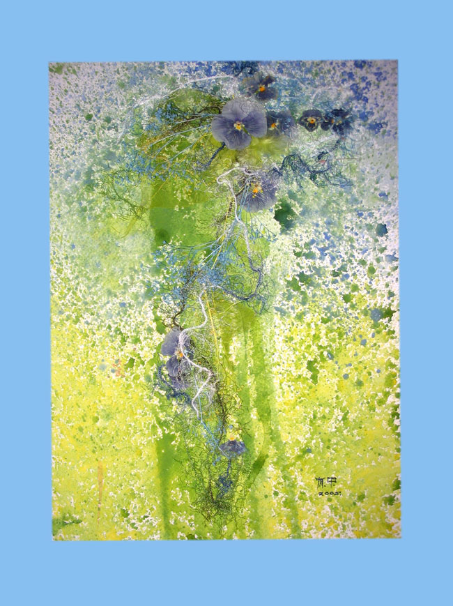

Slide 28
Дизайнерское вдохновение.
Прикрепляем к рамке фон.
Решаем композиционные задачи:
- Где будет расположен цветок?
Куда опустится бабочка?
Какое настроение создаёт моя работа?

Slide 29
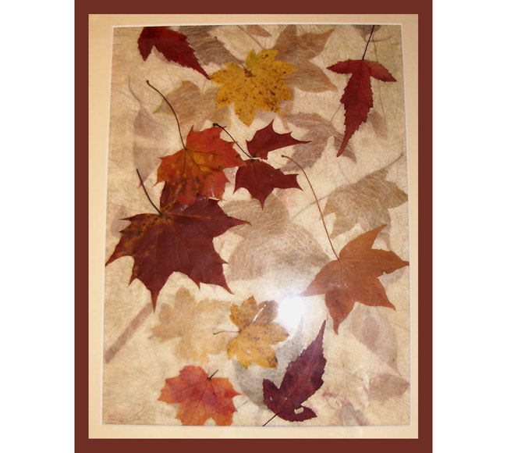
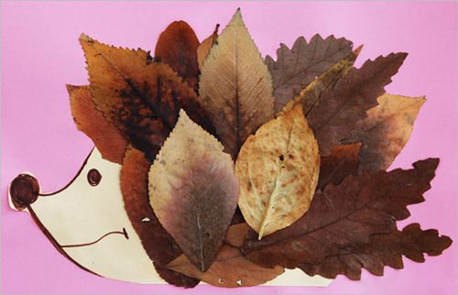

Slide 30
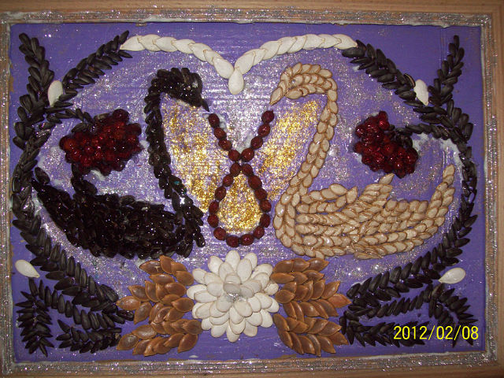
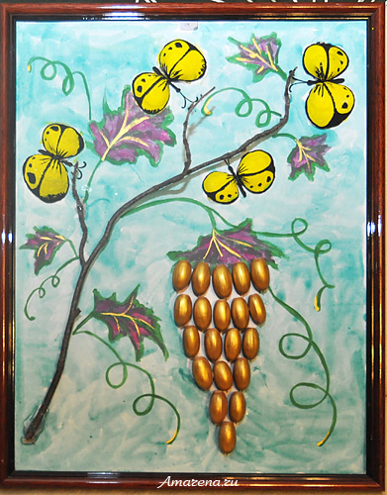

Slide 31
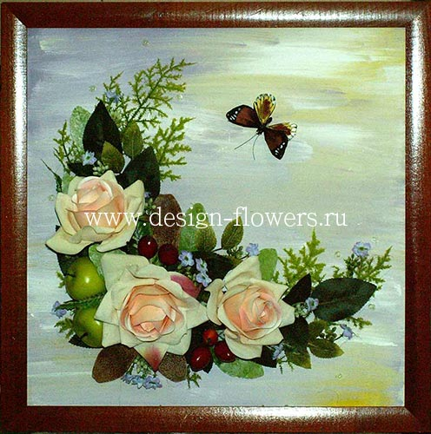

Slide 32
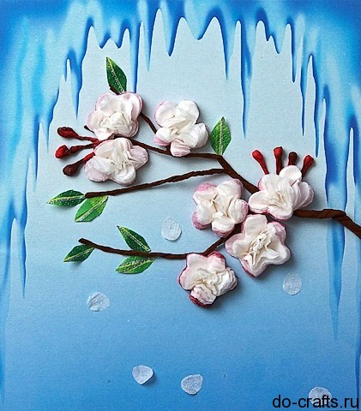

Slide 33

коллажи

Slide 34
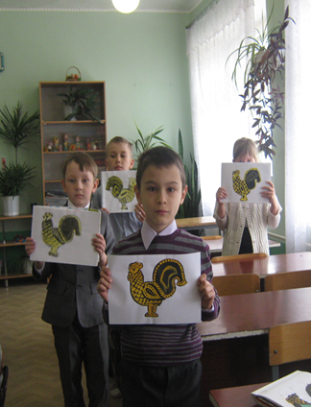
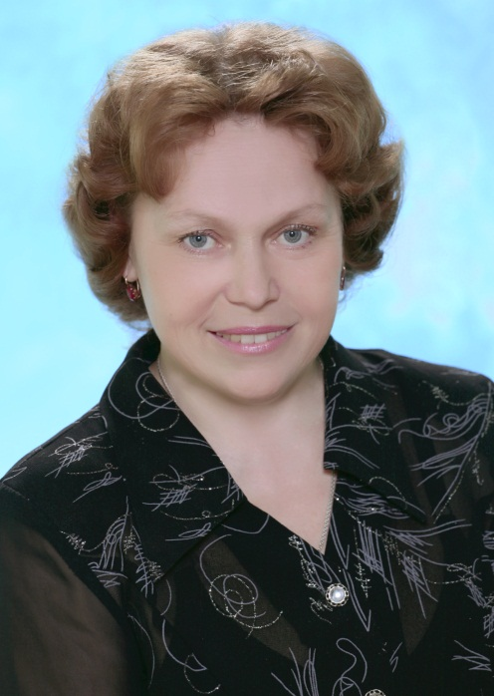
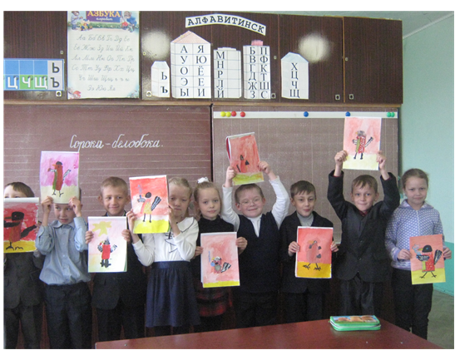
Спасибо за внимание!

